Slide 1

久其通用数据管理平台
帮助文档制作
测试部
北京久其软件股份有限公司

Slide 2
提纲
帮助简介
工具介绍
HTML
CSS
实例演示
帮助模板介绍
北京久其软件股份有限公司

Slide 3
提纲
帮助简介
工具介绍
HTML
CSS
实例演示
帮助模板介绍
北京久其软件股份有限公司

Slide 4
帮助简介
联机帮助是应用程序中不可缺少的一部分。
联机帮助为初学者提供了一条使用新软件的捷径。借助它，用户可以在使用软件的过程中随时查询有关信息，代替了书面用户手册，提供了一个面向任务的帮助信息查询环境。
一个友好的联机帮助文档应该形象、直观、快捷、方便地提供给用户所需的帮助信息。
北京久其软件股份有限公司

Slide 5
帮助简介
帮助的形式
CHM格式的帮助
是微软1998年推出的基于HTML文件特性的帮助文件系统，是一种编译过的 HTML文件。CHM最好的地方就是对网页、图片的支持，实际上该格式类似于一个简版的IE浏览器，有目录、索引、搜索、书签，导航栏的前后页支持的是已经浏览过的内容；CHM的全文检索最为方便的是结果的高亮显示。主要用于单机版系统（年报）和CS结构系统（VA）
ReportE.chm
纯web页面的帮助
即纯HTML页面，HTML这种格式支持图像、动画、视频等多媒体形式，具有较强的表现力，尤其是超链接的使用，可以随意跳转，方便了用户阅读。主要用于BS结构的系统（CI ）
rpims
北京久其软件股份有限公司

Slide 6
帮助简介
帮助的内容
  目录
  主题
    首页
    系统简介
    公司简介
    安装、启动与卸载
    功能介绍
    技术支持
    使用帮助
    附录
    版权申明（可选）
  索引
  搜索
  书签/收藏夹（可选）
北京久其软件股份有限公司

Slide 7
帮助的内容和制作过程
帮助的制作过程
  熟悉目标系统
  熟悉需要制作帮助文件的系统功能，收集相关的背景资料
  帮助主题规划
  即设计帮助文件的框架和结构，帮助文件内容大纲常常表现为.hhc目录文件 ;设计见”帮助主题整理列表”
  编写帮助文件内容
  直接使用 MS FrontPage 等工具编写html帮助文件；也可以使用 MS Word 编写doc文件，使用工具将doc文件转换为Html页面（不建议）
北京久其软件股份有限公司

Slide 8
帮助的内容和制作过程
帮助的制作过程
  制作chm文件
    了解chm制作工具的常用配置文件含义
    .hhp为项目文件
    .hhc为目录文件
    .hhk为索引文件
    每一个文件都是文本文件，可以直接打开编辑
    选择合适的制作工具，如：HTML Help Workshop
  提交开发人员
  主要是编译好的.chm文件，如果是上下文相关的帮助，还需将编号列表提供给开发人员
北京久其软件股份有限公司

Slide 9
提纲
帮助简介
工具介绍
HTML
CSS
实例演示
帮助模板介绍
北京久其软件股份有限公司

Slide 10
工具介绍
HTML Help Workshop
是微软开发的CHM文件的专业制作工具。其最大的特点就是它的易用性和强大的编辑功能。
Easy CHM
是国华软件推出的一款强大的CHM电子书或CHM帮助文件的快速制作工具。
Quick CHM
是一个多语版CHM制作软件，支持大部分CHM的功能设置，而且外置语言包，可以很容易支持更多语言。
Htm2chm
是一款小巧、便于使用的常用软件。该软件允许你转换多个单独 HTML 页面或使用其他工具下载的整个网站为一个 CHM 文件，以便于更加方便存储与阅读。
北京久其软件股份有限公司

Slide 11
工具介绍
Help & Manual
是一个非常好用的帮助制作软件，以制作HTML帮助、WinHelp、VStudio帮助、基于浏览器帮助、PDF 文档、MS Word 手册、电子书籍、XML 文件，也可以反编译这些文件，还有屏幕抓图、图片编辑等功能。
Help Workshop
是Microsoft 推出的制作与编译 .HLP 帮助文件的老牌编译器。
Word2chm
从筋疲力尽，到举手之劳！当您已经拥有一份WORD格式的文档时，通过word2chm软件可以将它快速的转变成体积小、层次分明、简便易读的CHM文档（生成hhp工程文档）
北京久其软件股份有限公司

Slide 12
提纲
帮助简介
工具介绍
HTML
CSS
实例演示
帮助模板介绍
北京久其软件股份有限公司

Slide 13
HTML
HTML语言，是Hyper Text Markup Language的缩写，称为超文本标记语言。HTML语言作为一种Web网页元素的标识语言，是由一些特定符号和语法组成的
HTML文件编辑工具： Wndows中的记事本、写字板；Microsoft FrontPage、Adobe Pagemill、 Dreamweaver等编辑工具；以及专用的 HTML 编辑工具：如 CoffeeHTML、 Homesite、 HTMLedit Pro等，它们的特点是能够自动检查HTML文档中的语法错误并协助改正
北京久其软件股份有限公司

Slide 14
HTML
HTML文档架构
＜html＞
＜head＞
＜title＞标题＜title＞
＜/head＞
＜body＞
  ...... 文件内容......
  ＜/body＞
  ＜/html＞
<html></html>： 文档的开头和结束说明标识
<head></head>： 存放网页的一般说明及背景音乐等。对网页进行整体设置。
<tile></tile> ：网页的页面标题名称，内容出现在浏览器的顶部。这个整体标识的结构放在<head>和</head>之间。
<body></body> ：整个网页的核心，是网页内容的主要呈现部分。
北京久其软件股份有限公司

Slide 15

HTML
HTML文档的语法结构
<元素 属性=属性值>内容</元素>
在元素和属性之间输入一个空格。一个元素可以不设置任何属性，也可以设置多个属性。
若要设置多个属性，所有语句可以并列在一个标签中，方法是在每个属性语句间插入一个空格。基本语法结构如下:
<元素 属性1=属性值1 属性2=属性值2 ... 属性n=属性值n>
北京久其软件股份有限公司

Slide 16
提纲
帮助简介
工具介绍
HTML
CSS
实例演示
帮助模板介绍
北京久其软件股份有限公司

Slide 17
CSS
CSS是Cascading Style Sheets(层叠样式表单)的简称 ，是用于（增强）控制网页样式并允许将样式信息与网页内容分离的一种标记性语言
在主页制作时采用CSS技术，可以有效地对页面的布局、字体、颜色、背景和其它效果实现更加精确的控制
只要对相应的代码做一些简单的修改，就可以改变同一页面的不同部分，或者页数不同的网页的外观和格式
北京久其软件股份有限公司

Slide 18
CSS
样式表语法 (CSS Syntax)
    Selector { property: value }
    Selector — 选择符
    Property:value — 样式表定义
  属性和属性值之间用冒号(:)隔开。定义之间用分号(;)隔开。
北京久其软件股份有限公司

Slide 19
CSS
常用属性
font字体：family（字体名称序列）、size（大小）、color（颜色）、weight（粗细）、letter-spacing（文字间距）、word-spacing（单词间距）
text文本：text-decoration（文本装饰，如下划线、闪烁等）、line-height（行高）、indent（文本的缩进）、align（文本对齐方式）、vertical-align（垂直对齐方式） 、white-space（文本内空格的处理方式）
background背景：background-image（背景图片）、background-color（背景颜色）、background-repeat（背景铺排）
margin外补丁：top（顶边外延边距）、right（右边外延边距）、bottom（下边外延边距）、left（左边外延边距）
border边框 ：color、width（宽度）、style（样式）、top（顶边特性）、right（右边特性）、bottom（下边特性）、left（左边特性）
padding内补丁：top（顶边补丁边距）、right（右边补丁边距）、bottom（下边补丁边距）、left（左边补丁边距）
table表格：border-collapse（边框是否合并）
  CSS中文手册.chm
北京久其软件股份有限公司

Slide 20
CSS
将样式表加入网页的三种方法
1、链入外部样式表文件 (Linking to a Style Sheet)
你可以先建立外部样式表文件（.css），然后使用HTML的link对象。
<head>
<title>title of article</title>
<link rel=stylesheet href=“help.css" type="text/css">
</head>
北京久其软件股份有限公司

Slide 21
CSS
2、定义内部样式块对象 (Embedding a Style Block)
在HTML文档的<HTML>和<BODY>标记之间插入一
个<STYLE>...</STYLE>块对象。
<html>
<style type="text/css">
<!--
body {font: 10pt "Arial"}
h1 {font: 15pt “Arial”; font-weight: bold; color: maroon}
p {font: 10pt “Arial”; color: black}
-->
</style>
请注意，这里将style对象的type属性设置为“text/css"，是允许不支持这类型的浏览器忽略样式表单。
北京久其软件股份有限公司

Slide 22
CSS
3、内联定义 (Inline Styles)
内联定义即是在对象的标记内使用对象的style属性定义适用其的样式表属性。只需要在每个HTML标签后书写CSS属性，但作用范围只限于本标签。
<p style=“margin-left: 5px; margin-right: 5px”>这一段被增加了左右的外补丁</p>
在统一站点风格上，用“链入外部样式表文件”方式
在统一某个网页风格上，用“定义内部样式块对象”方式
在网页内部某个标签的具体调整上，用“内联定义”方式
北京久其软件股份有限公司

Slide 23
提纲
帮助简介
工具介绍
HTML
CSS
实例演示
帮助模板介绍
北京久其软件股份有限公司

Slide 24
HTML Help Workshop
HTML Help Workshop 是微软开发的CHM文件的专业制作工具。其最大的特点就是它的易用性和强大的编辑功能。它的角色就像是一个总管，以一个项目控制整个项目的各类型文件，然后将各类型的文件编译成独立的chm文件。
HTML Help Workshop 的每个主题就是一个HTML文件，主题文件可以用任何一个HTML编辑器进行编辑，也可用HTML Help Workshop编辑，唯一美中不足的是它的编辑器是纯文字模式，对于HTML文件而言不具备所见即所得的效果。 HTML Help Workshop 对中文的支持也不是很好，因此建议大家使用英文命名主题文件。
HTML Help Workshop 还可以制作目录文件（.hhc）、索引文件（.hhk）等。
北京久其软件股份有限公司

Slide 25

实例演示
CHM帮助文件的制作过程
  建立项目文件
  创建/添加html文件
  制作帮助文件的目录
  制作帮助文件的索引
  制作帮助文件的搜索
北京久其软件股份有限公司

Slide 26
提纲
帮助简介
工具介绍
HTML
CSS
实例演示
帮助模板介绍
北京久其软件股份有限公司

Slide 27
帮助模板介绍
模板的内容
  主题文件：html
  图标库：iamges
  脚本库：script
  CSS层叠样式表单：help.css
  头文件：INCLUDE.H
  目录文件：Contents.hhc
  索引文件：Index.hhk
  工程文件：帮助模板.hhp
  CHM文件：帮助模板.chm
  以上文件都是文本文件，可以用记事本等文本编辑器打开编辑（除图标库和CHM文件外）
北京久其软件股份有限公司

Slide 28
帮助模板介绍
模板的使用
  没有现成的html主题文件
    直接copy 整个帮助模板文件夹
    修改html页面内容
    修改工程文件
    修改目录和索引
    修改头文件
  存在现成的html文件（自己编写或者使用工具转换得到）
    每一个页面都引用help.css，修改页面样式
    使用html help workshop创建工程文件，加载html主题文件
    创建目录和索引
    创建头文件，并加入工程中
北京久其软件股份有限公司

Slide 29

Q&A
北京久其软件股份有限公司

Slide 30
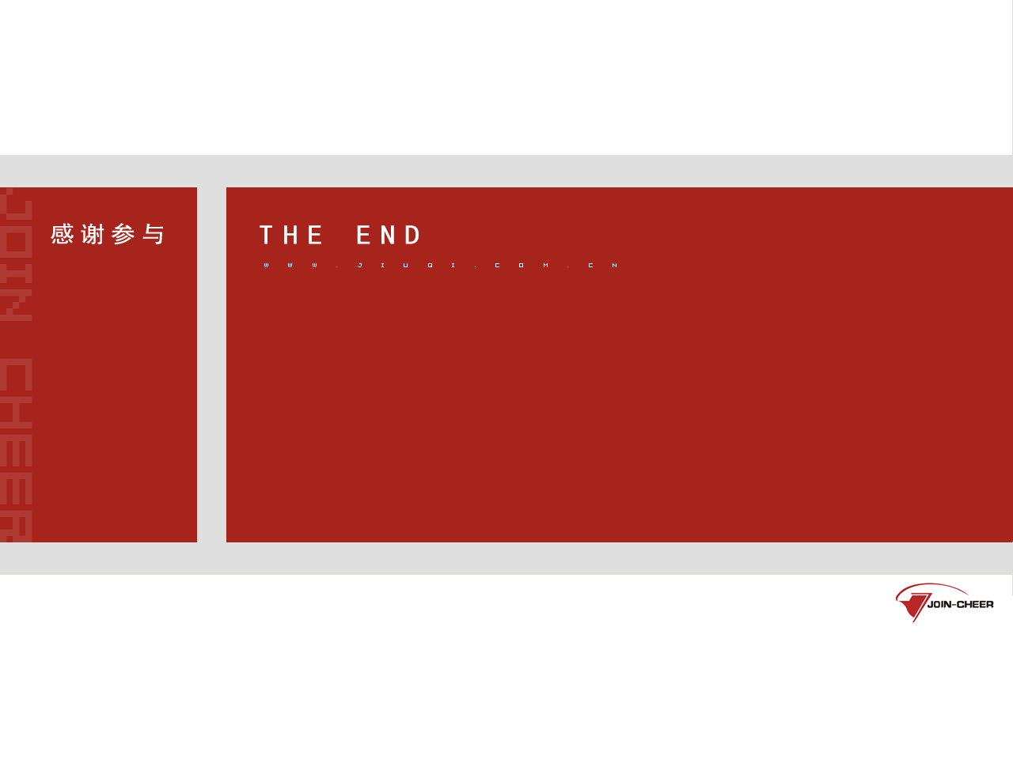
北京久其软件股份有限公司

